Slide 1
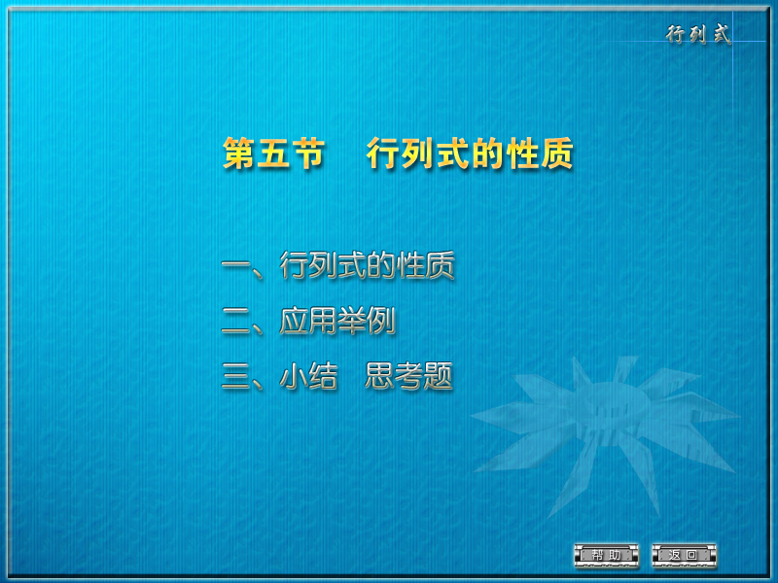

Slide 2
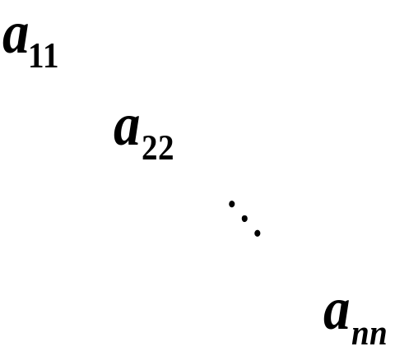
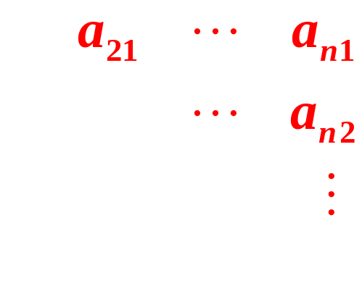
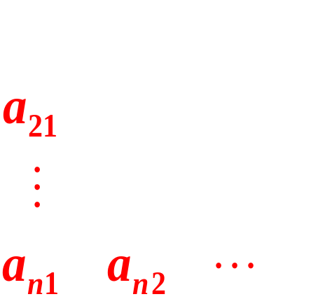
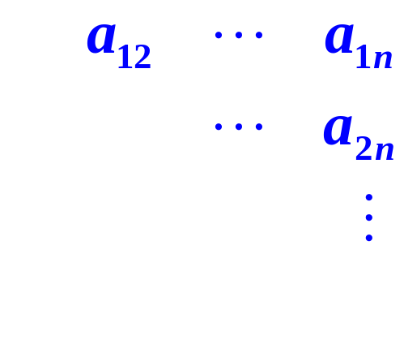
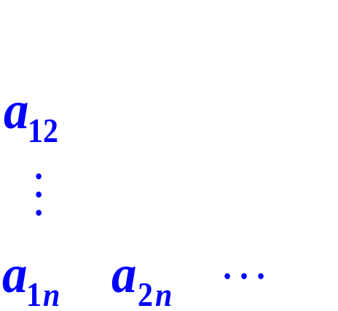




一、行列式的性质
记
行列式 称为行列式 的转置行列式.
性质1 行列式与它的转置行列式相等.

Slide 3

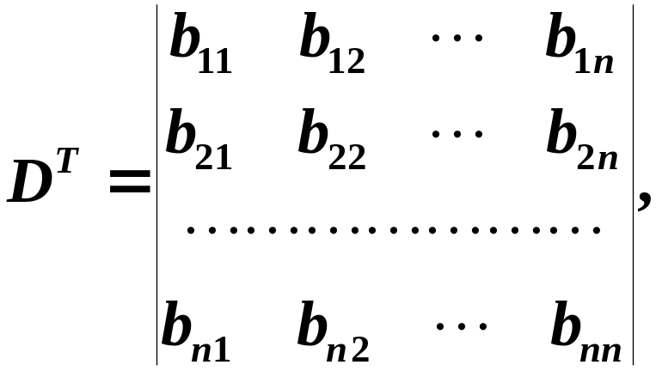
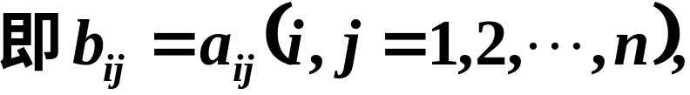
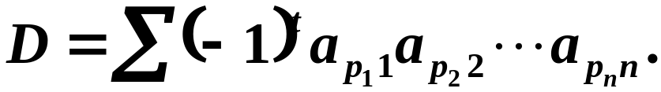
证明
按定义
又因为行列式D可表示为

Slide 4

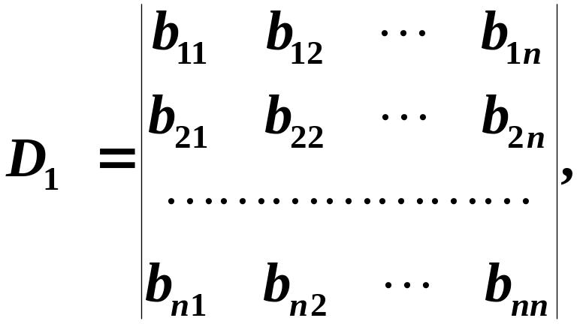


故
证毕
说明 行列式中行与列具有同等的地位,因此行列
式的性质凡是对行成立的对列也同样成立.
性质2 互换行列式的两行（列）,行列式变号.
证明
设行列式
是由行列式 变换 两行得到的,

Slide 5




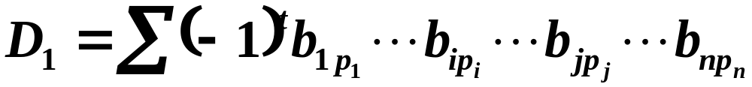
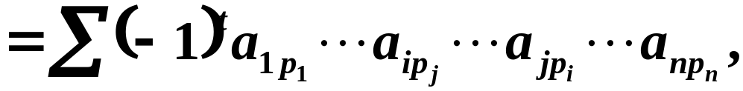
即当 时,
当 时,
于是
则有

Slide 6
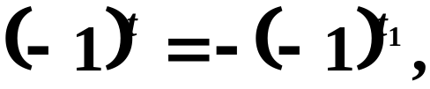
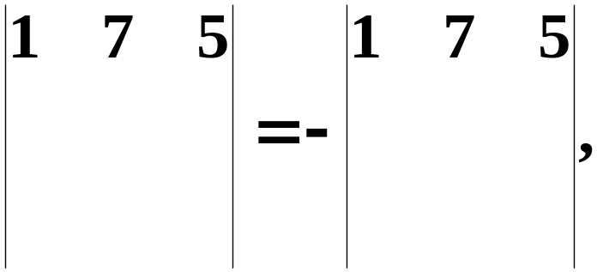
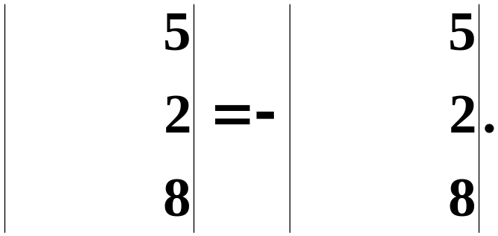






故
证毕
例如
推论 如果行列式有两行（列）完全相同，则此行列式为零.
证明
互换相同的两行，有

Slide 7

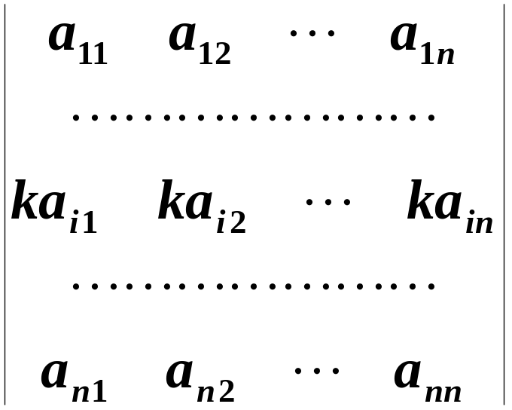
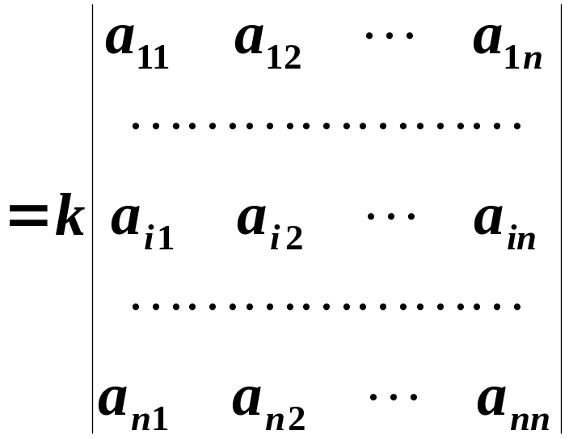
性质3 行列式的某一行（列）中所有的元素都乘以同一数 ，等于用数 乘此行列式.
推论 行列式的某一行（列）中所有元素的公因子可以提到行列式符号的外面．

Slide 8
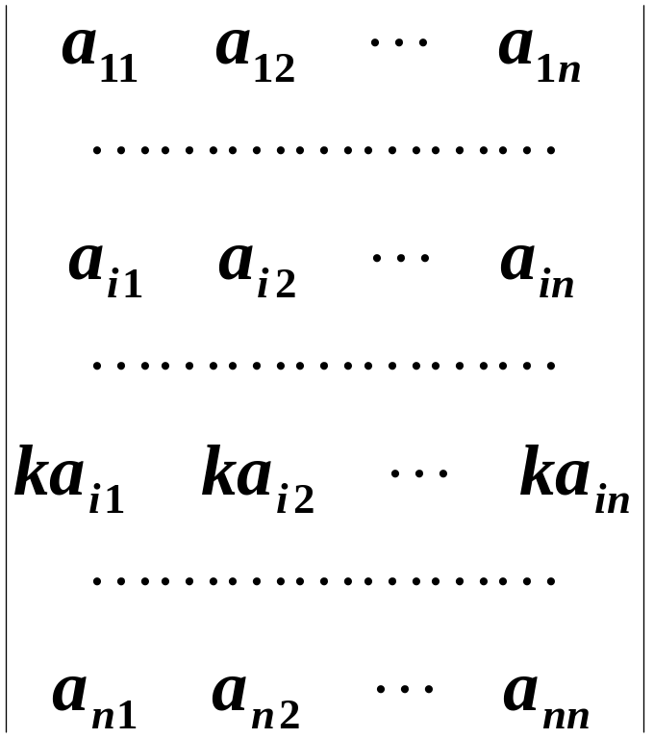
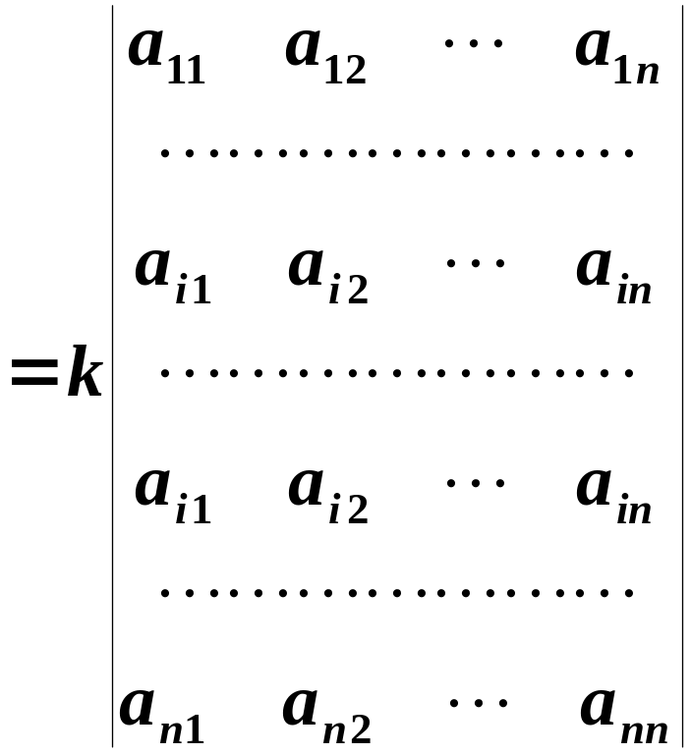

性质４ 行列式中如果有两行（列）元素成比例，则此行列式为零．
证明

Slide 9
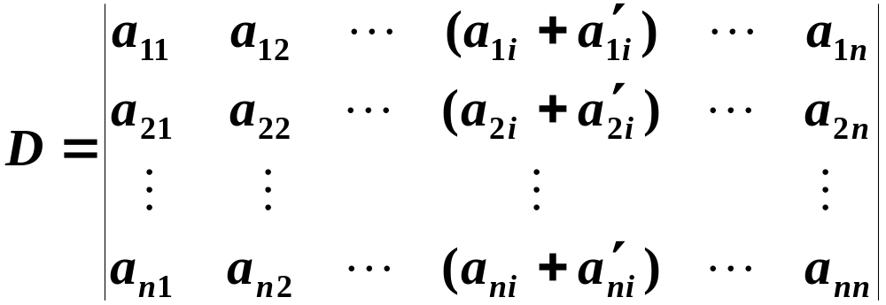
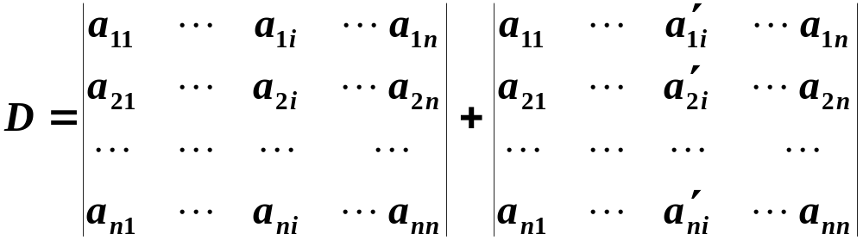
性质5 若行列式的某一列（行）的元素都是两数之和.
例如
则D等于下列两个行列式之和：

Slide 10
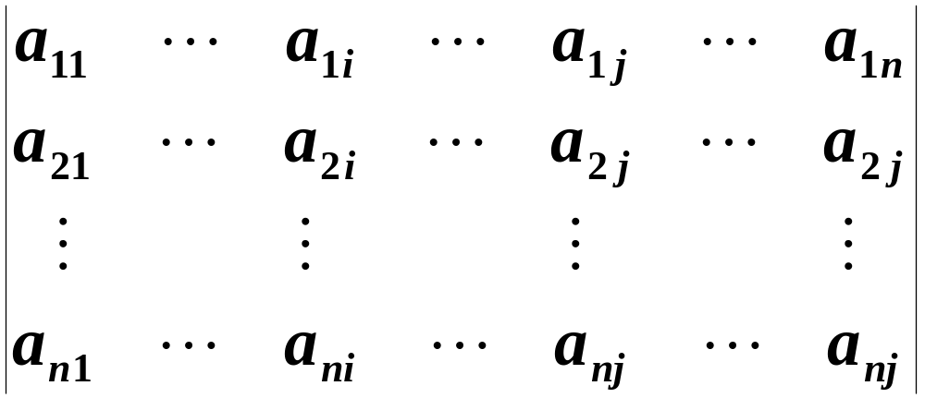

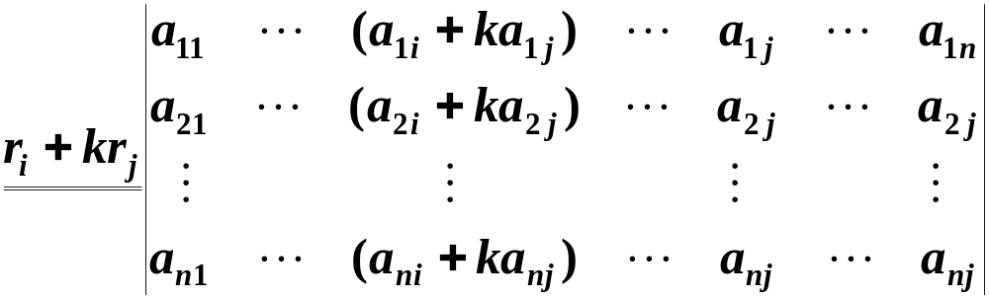
性质６ 把行列式的某一列（行）的各元素乘以同一数然后加到另一列(行)对应的元素上去，行列式不变．
例如

Slide 11

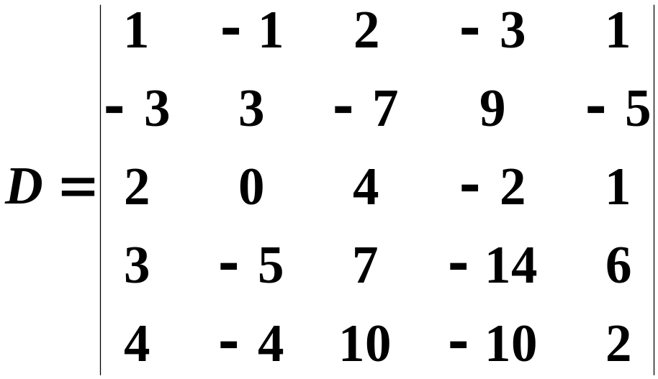


二、应用举例
计算行列式常用方法：利用运算 把行列式化为上三角形行列式，从而算得行列式的值．
例１

Slide 12
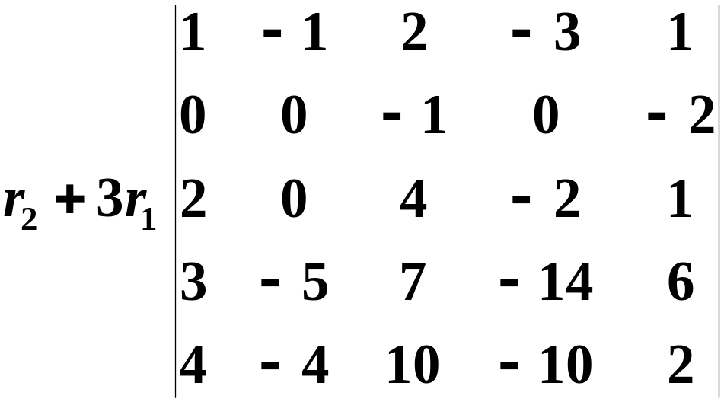
解

Slide 13
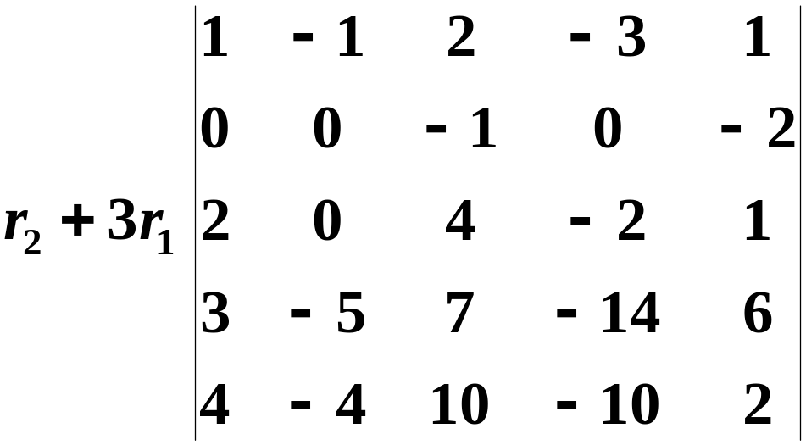


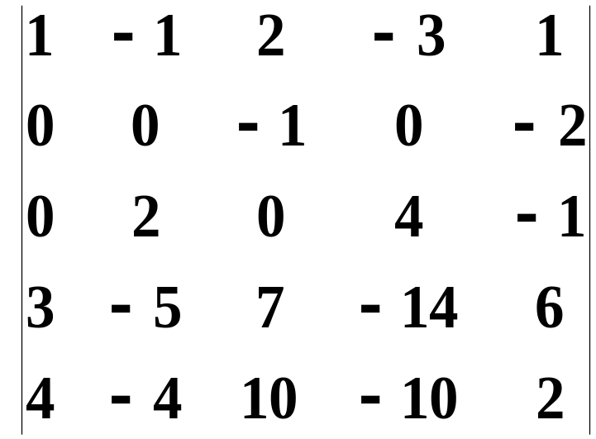



Slide 14
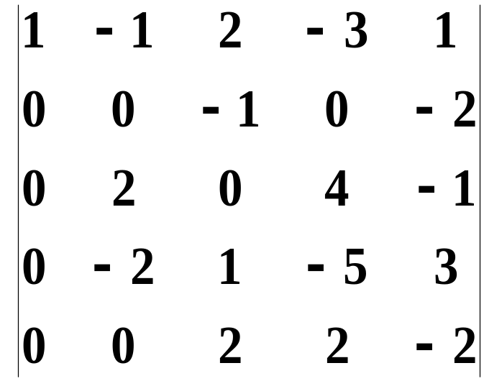


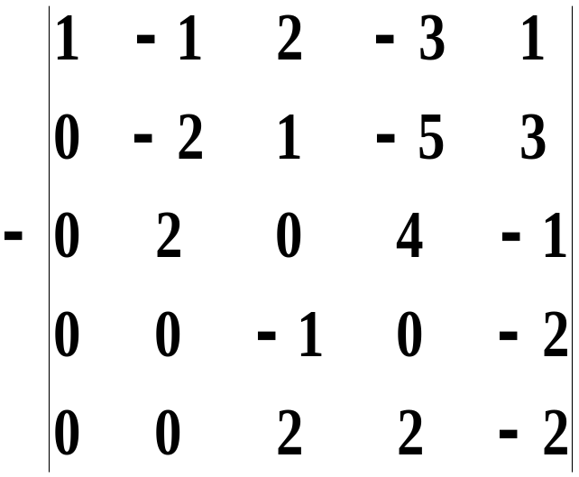


Slide 15
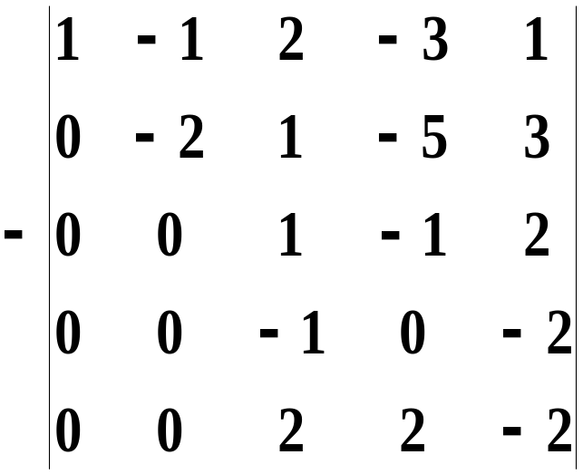

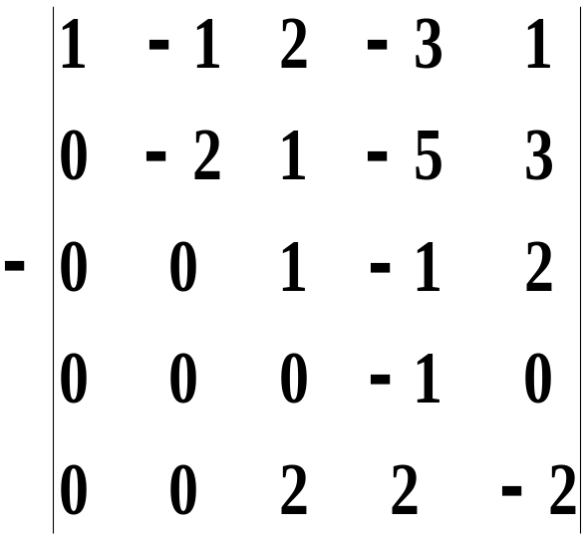


Slide 16
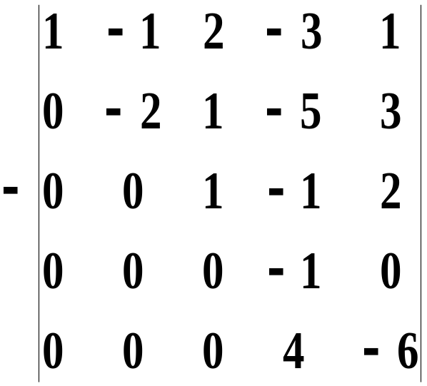


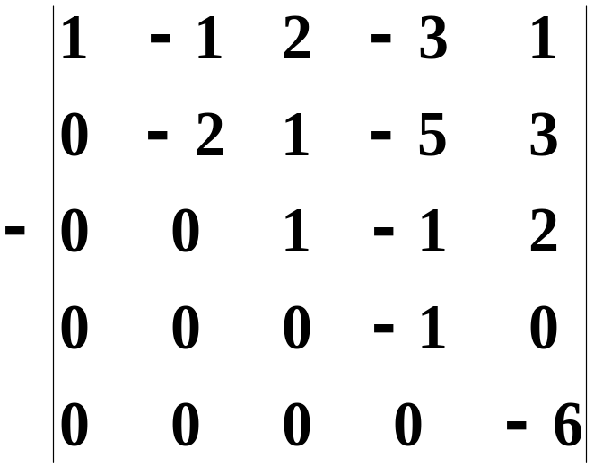




Slide 17
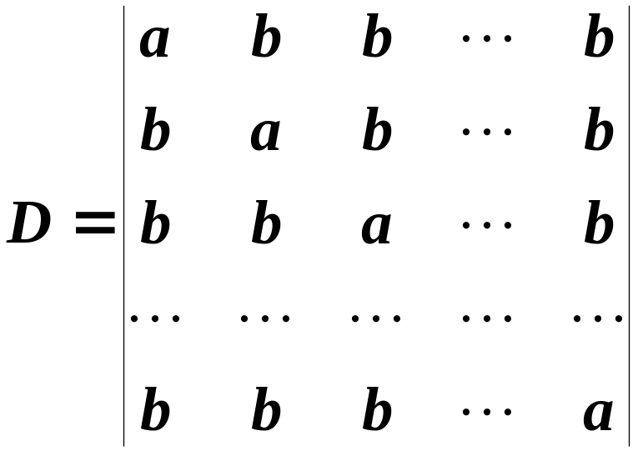


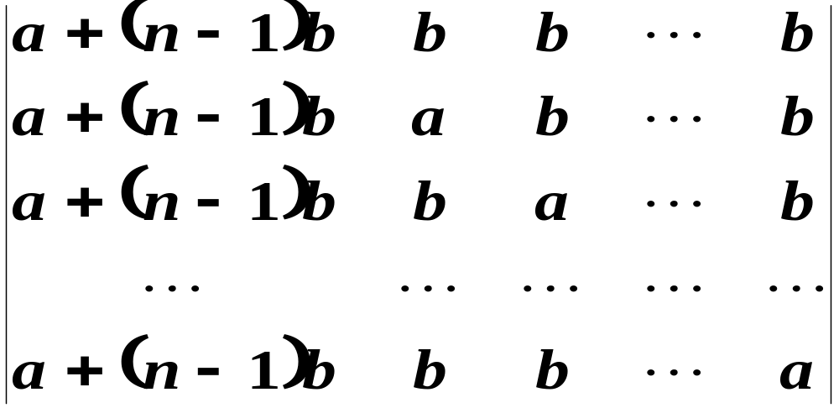

例2 计算 阶行列式
解
将第 都加到第一列得

Slide 18
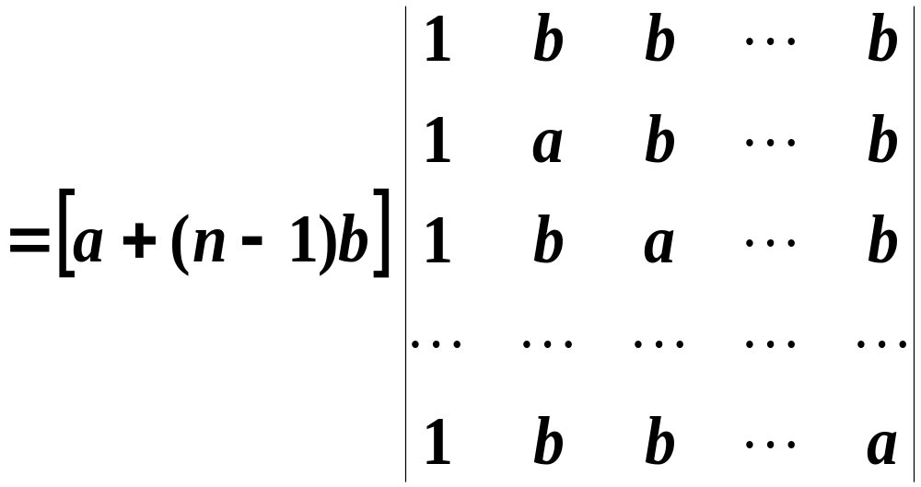
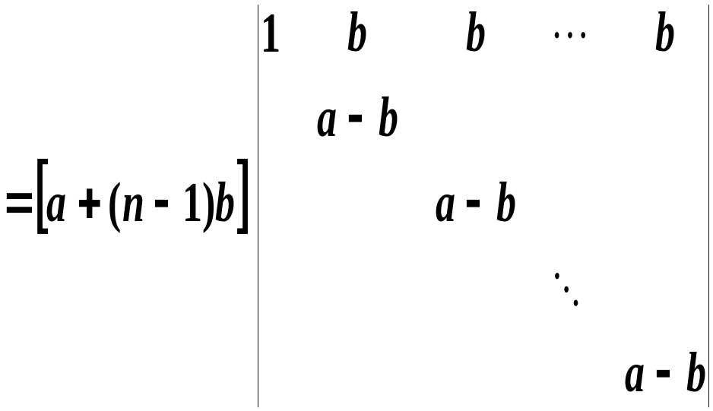




Slide 19
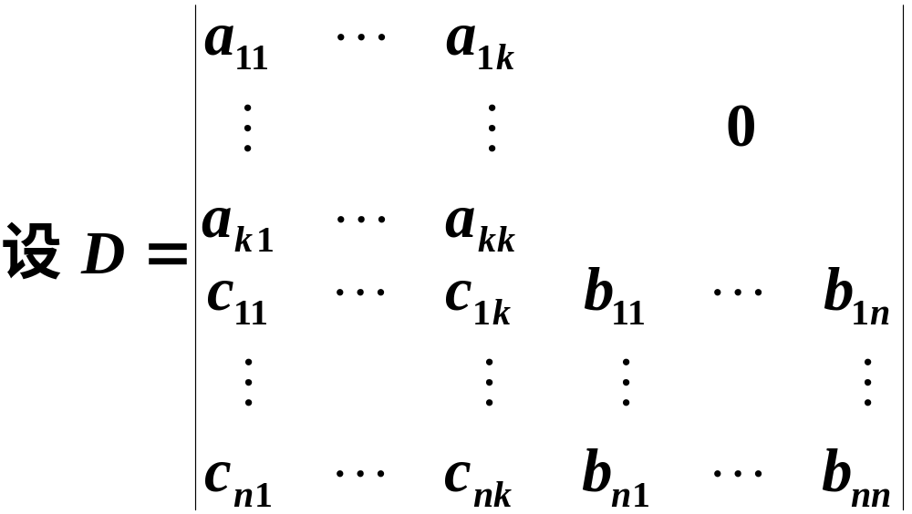
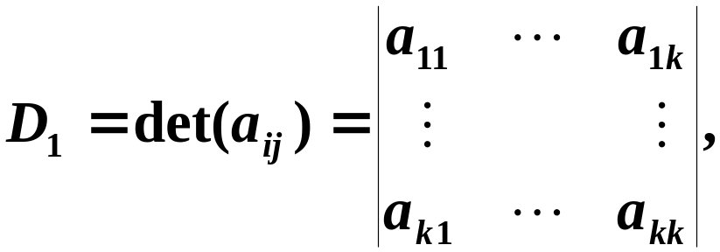
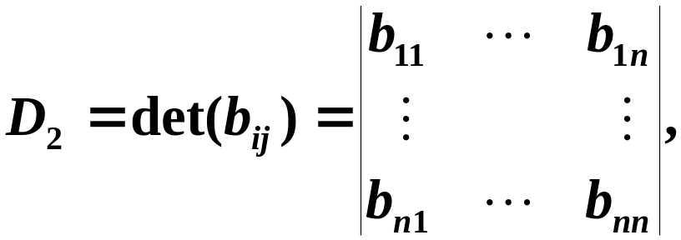

例3
证明

Slide 20
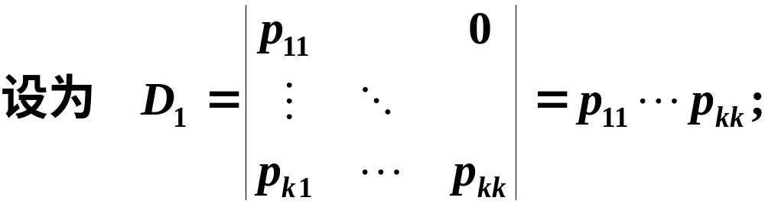
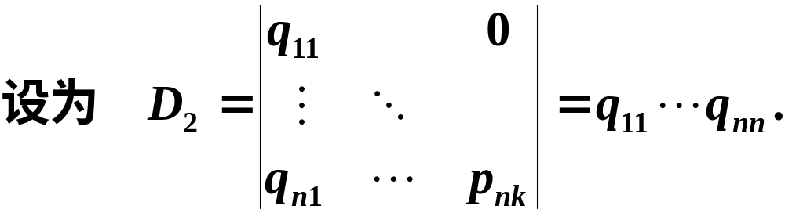
证明

Slide 21
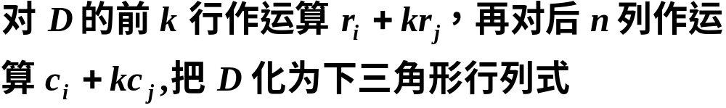
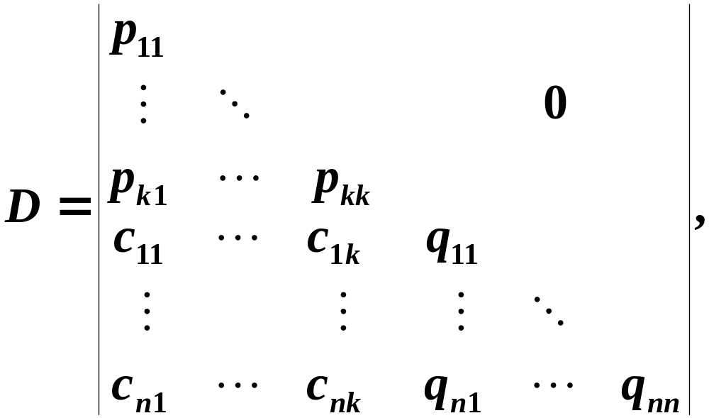



Slide 22
三、小结
(行列式中行与列具有同等的地位,行列式的性质凡是对行成立的对列也同样成立).
行列式的6个性质
计算行列式常用方法：(1)利用定义;(2)利用性质把行列式化为上三角形行列式，从而算得行列式的值．

Slide 23

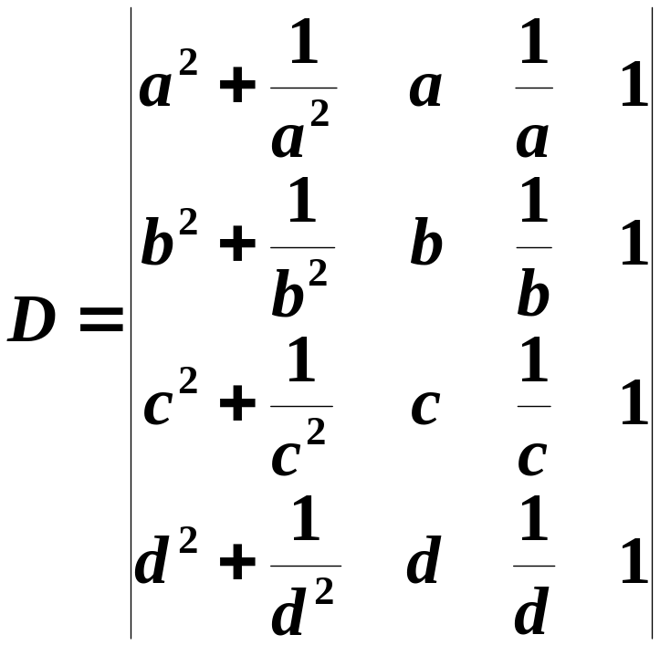

思考题

Slide 24
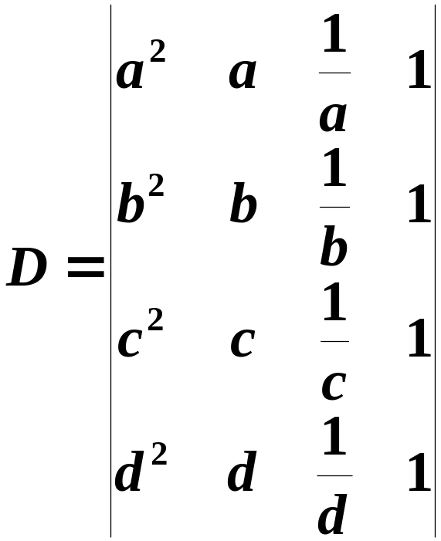
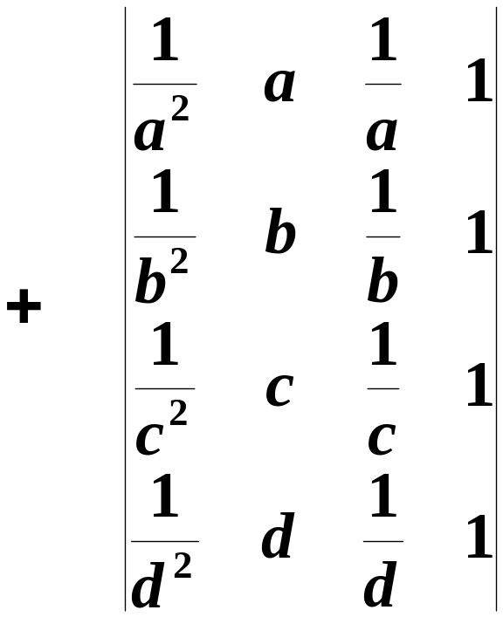
思考题解答
解

Slide 25
